Slide 1
Крепостное право. Этапы закрепощения крестьян в России. Расцвет крепостничества в XVIII столетии.

Slide 2
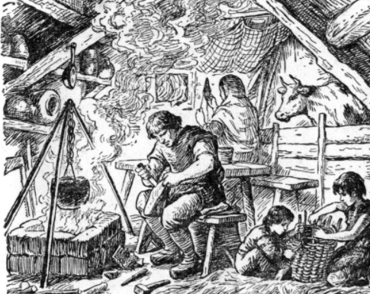
Что такое крепостное право?
В чем выражается?
право феодала отчуждать крестьян без земли
крайнее ограничение гражданской дееспособности крестьянина:
право феодала на часть наследства крестьянина, право телесных наказаний и т.д.
запрет на приобретение крестьянами земли, на распоряжение наследством, на выступление в суде и т.д.
Крепостное право:
высшая форма зависимости крестьян; прикрепление их к земле и подчинение административной и судебной власти феодала.
иногда понимается как всякая форма феодальной зависимости.

Slide 3
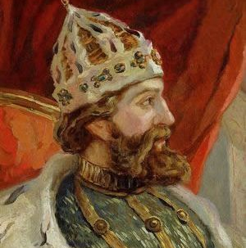
Этапы закрепощения крестьян
1497 г. – Судебник
устанавливался порядок перехода крестьян от одного помещика к другому
Иван III

Slide 4
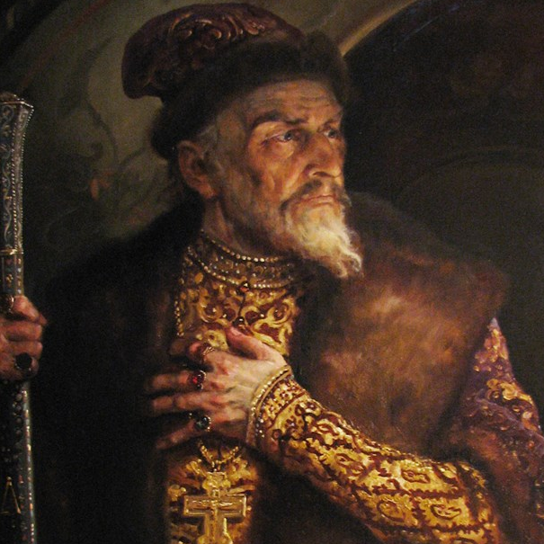
Этапы закрепощения крестьян
1550 г. – Судебник v1.0
устанавливал возможность перехода крестьян только в Юрьев день
сокращал права крестьян
1581 г. – Судебник v2.0
отмена Юрьева дня
Иван IV

Slide 5
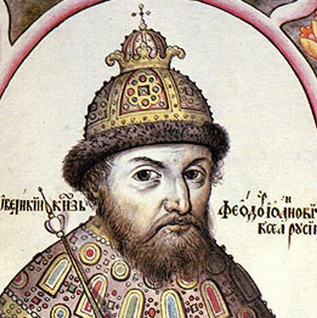
Этапы закрепощения крестьян
1597 г. – указ об урочных летах
устанавливает срок возвращения беглых крестьян – 5 лет
Федор Иоаннович

Slide 6
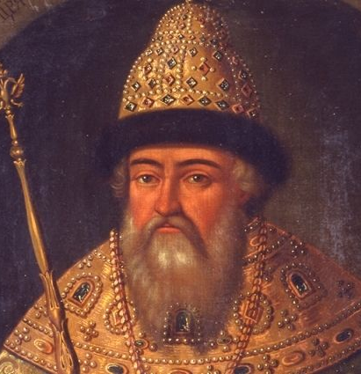
Этапы закрепощения крестьян
1607 г.
продлевает срок сыска беглых крестьян до 15 лет
Василий Шуйский

Slide 7
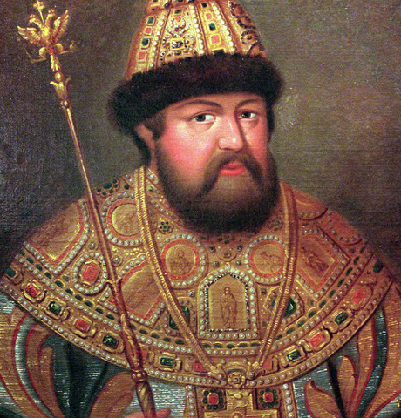
Этапы закрепощения крестьян
1649 г. – Соборное уложение
полная отмена урочных лет и бессрочный сыск беглецов
Алексей Михайлович

Slide 8
Крепостное право в XVIII веке
1718—1724 гг. — податная реформа, окончательно прикрепившая крестьян к земле.
1747 год — помещику предоставлялось право продавать своих крепостных в рекруты любому лицу.
1760 год — помещик получил право ссылать крестьян в Сибирь.
1765 год — помещик получил право ссылать крестьян не только в Сибирь, но и на каторжные работы.
1767 год — крестьянам было строго запрещено подавать челобитные (жалобы) на своих помещиков лично императрице или императору.
1783 год — восстановление крепостного права на Левобережной Украине.

Slide 9
Реформа Александра I
Губерниями, где в 1816—1819 годах отменена и более не вводилась личная крепостная зависимость, стали Курляндская, Лифляндская, Эстляндская. Но затем этот процесс был прерван на 42 года.

Slide 10
Отмена в 1861 году в России крепостного права
Крестьяне получили личную свободу и гражданские права.
Крестьяне за отводимые им земельные наделы (пока они их не выкупят) должны были отбывать рабочую повинность или платить деньги, поэтому назывались «временнообязанными».
Размеры крестьянских наделов определялись разнообразными по величине в разных сельскохозяйственных районах.
За наделы крестьяне должны были выплатить своему помещику такую сумму денег, которая, будучи положена в банк под 6%, приносила бы ему ежегодный доход, равный дореформенному оброку.

Slide 11
Итоги
Крепостничество в России было унижающей человека системой, которая не только лишала его права распоряжения собой и свободы выбора, но и приучала к мысли о его вековом бесправии.
Низкая производительность сельскохозяйственного труда
Крепостничество консервировало неэффективные социально-экономические отношения в России
Крепостничество в условиях мобилизационного пути социального развития давало возможность государству контролировать экономическую деятельность разных сословий в стране и концентрировать необходимые финансовые ресурсы при решении внешнеполитических задач.

